Slide 1


NHIỆT LIỆT CHÀO MỪNG CÁC THẦY CÔ VỀ DỰ:
CHUYÊN ĐỀ THÁNG 10 TỔ KHTN
TOÁN 8
Tiết 21: Bài 3 Hình thang cân
An Khánh, ngày 14 tháng 10 năm 2025.

Slide 2



03
LUYỆN TẬP

Slide 3
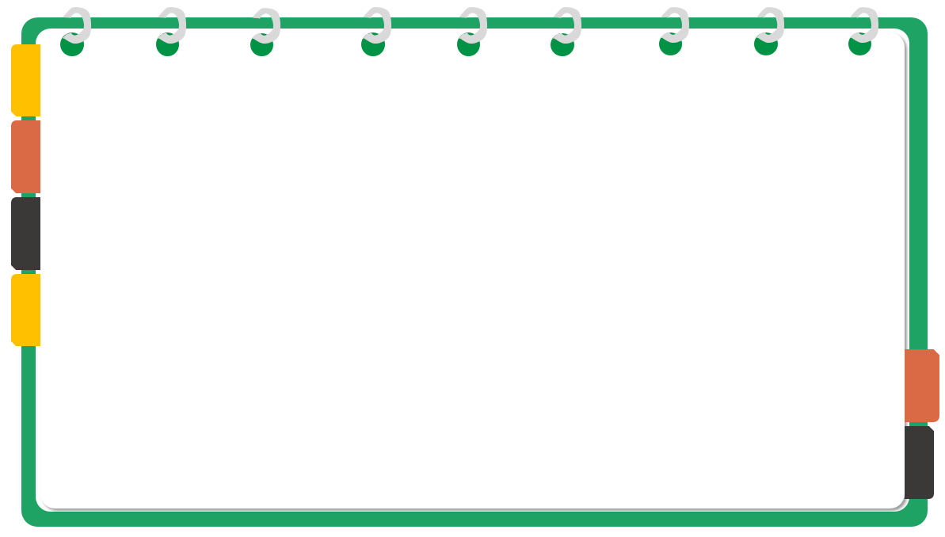
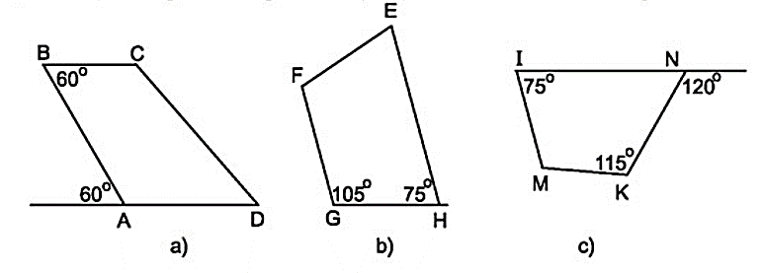
Bài 1: Mỗi tứ giác sau có phải là hình thang không? Vì sao?
ABCD là hình thang
vì BC // AD.
EFGH là hình thang
vì GF // HE.
IMKN không phải
là hình thang.

Slide 4
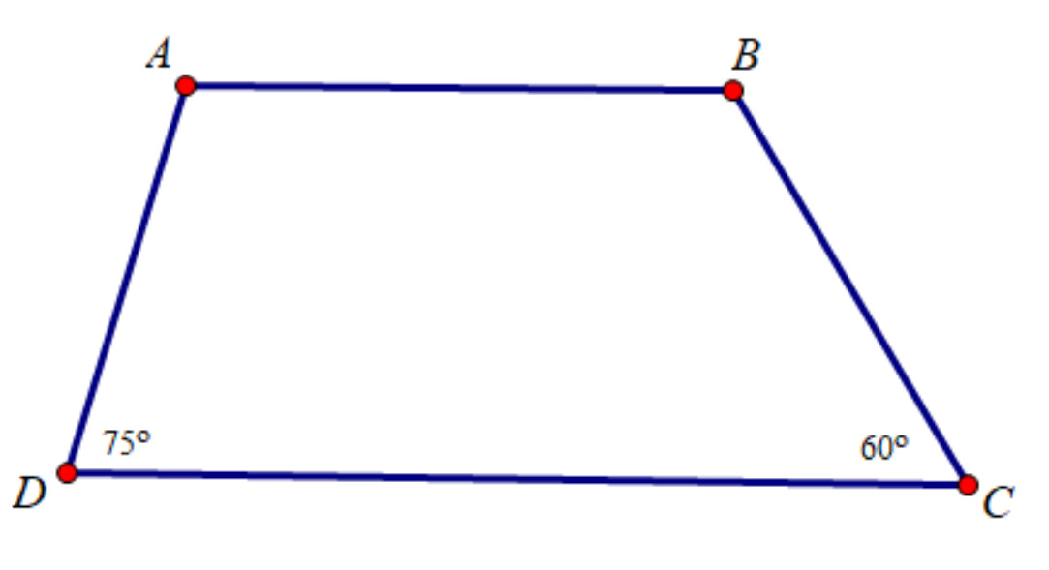
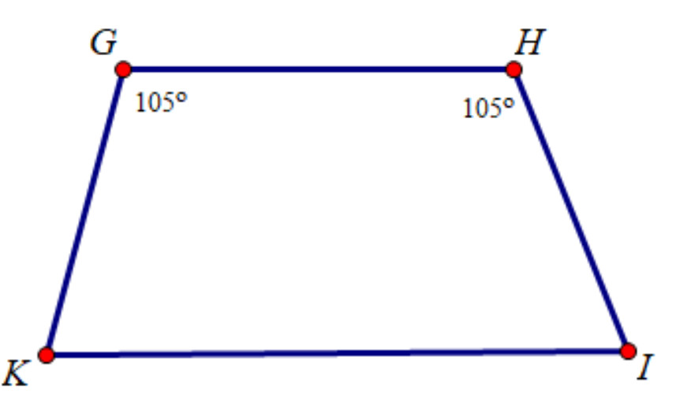
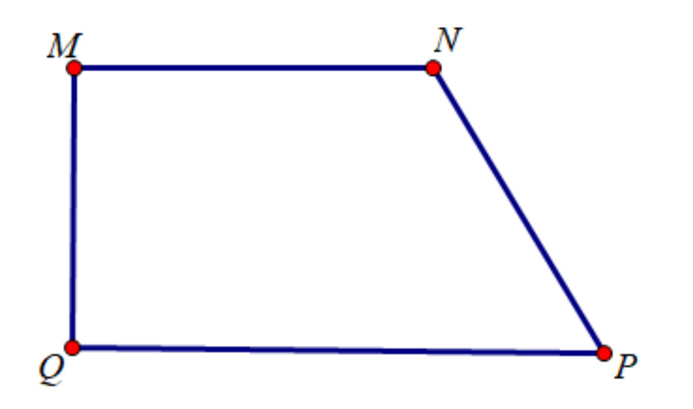
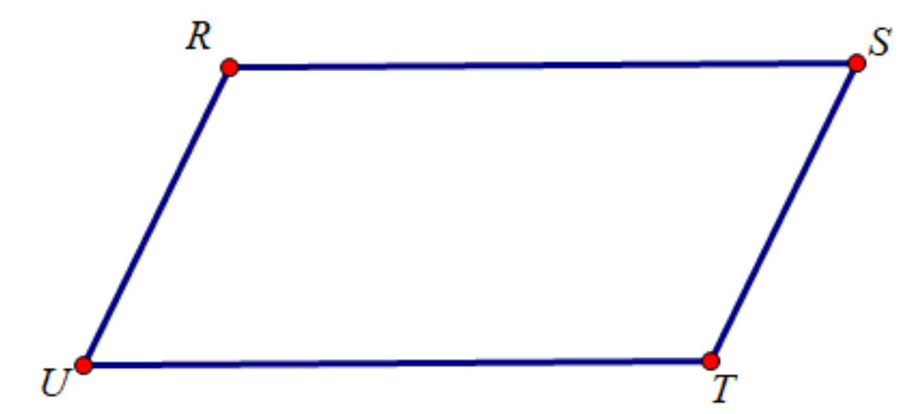

Bài 2: Quan sát các hình dưới đây và cho biết hình thang nào là hình thang cân. Vì sao?
✗
✗
✗
.
✓
GHIK là hình thang cân vì GHIK có góc G và góc H kề với đáy GH và .

Slide 5
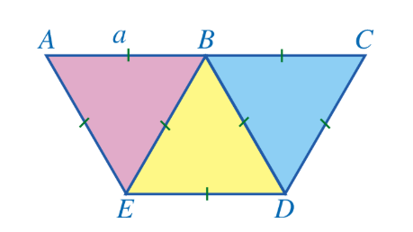
Bài 3: Người ta ghép ba hình tam giác đều, có độ dài cạnh là a với vị trí như hình vẽ.
a/ Ba điểm A, B, C có thẳng hàng không?
b/ Tứ giác ACDE có là hình thang cân không ? Vì sao?
.
a/ Vì góc ABC là góc bẹt nên A, B, C thẳng hàng.
b/ Tứ giác ACDE là hình thang cân vì AC//ED và

Slide 6

  BÀI TẬP TRẮC NGHIỆM
Câu 1: Cho hình thang cân ABCD (AB//CD) AC = 12cm, AB = 6cm. Độ dài đường chéo BD bằng ?
A. 6cm B. 10cm C. 12cm D. 8cm
Câu 2: Cho hình thang cân ABCD (AB//CD) có góc A = 125 (độ). Tính góc C ?
B.
C. D.
.
Câu 3: Cho hình thang cân ABCD có đáy nhỏ AB = 12 cm, đáy lớn CD = 22cm, cạnh bên BC = 13 cm. Độ dài đường cao AH bằng ?
9 cm B. 8 cm
C. 12 cm D. 6 cm

Slide 7
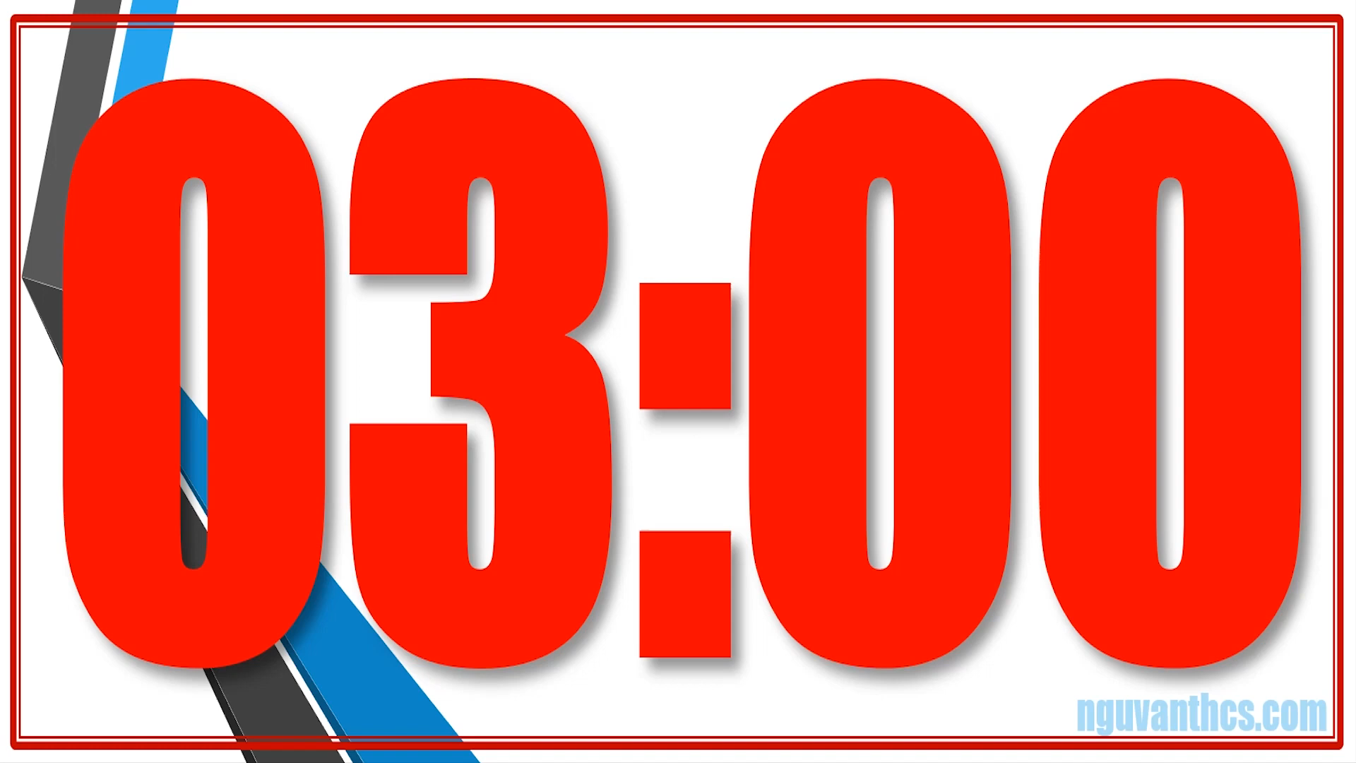
HĐ NHÓM (TRẠM): Hãy điền Đ hoặc S sau mỗi ý a), b), c), d):
Bài 1. Cho hình thang cân ABCD có AB//CD, AB < CD. Kẻ AH và BK cùng vuông góc với CD.
a) Các tam giác AHD và KBC bằng nhau.
b) DH = CK
c) CD = 2.AB.
d) AH = BK.
Bài 2. Cho hình thang cân ABCD có AB//CD. Kẻ hai đường chéo AC và BD cắt nhau tại I.
a) Các tam giác ABD và BAC bằng nhau.
b)
c) IA = IB; IC = ID
d) Đường thẳng đi qua I là trục đối xứng của hình thang cân ABCD.

Slide 8
ĐÁP ÁN
Bài 1. Cho hình thang cân ABCD có AB//CD, AB < CD. Kẻ AH và BK cùng vuông góc với CD.
a) Các tam giác AHD và KBC bằng nhau. Đ
b) DH = CK Đ
c) CD = 2.AB. S
d) AH = BK. Đ
Bài 2. Cho hình thang cân ABCD có AB//CD. Kẻ hai đường chéo AC và BD cắt nhau tại I.
a) Các tam giác ABD và BAC bằng nhau. Đ
b) Đ
c) IA = IB; IC = ID Đ
d) Đường thẳng đi qua I là trục đối xứng của hình thang cân ABCD. S

